Slide 1
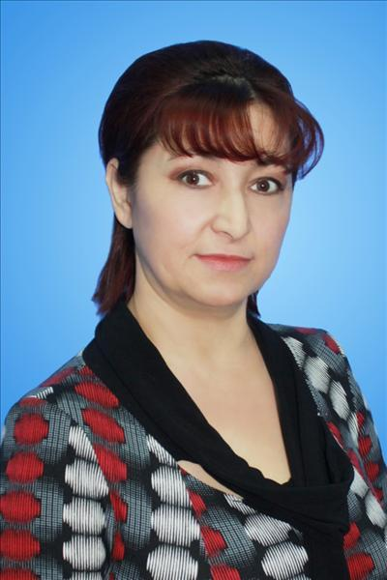
МУНИЦИПАЛЬНОЕ АВТОНОМНОЕ ДОШКОЛЬНОЕ ОБРАЗОВАТЕЛЬНОЕ УЧРЕЖДЕНИЕ ДЕТСКИЙ САД №4 «РОДНИЧОК»
ПОРТФОЛИО
БАШИРОВА АЛЬФИРА КАБИРОВНА
воспитатель

Slide 2
Раздел 1. «Визитная карточка»
Ф.И.О. Баширова Альфира Кабировна
дата рождения 03.08.1968
должность - воспитатель
образование – высшее
специальность по диплому:
«Филология»
«Воспитатель дошкольного образования»
Стаж: Общий – 27 лет
Педагогический – 20 лет
В должности – 13 лет
В данном учреждении – 13 лет

Slide 3

МОЕ ПЕДАГОГИЧЕСКОЕ КРЕДО
Моя педагогическая деятельность – общественно значимая профессиональная деятельность, которая заключается в воспитании подрастающего поколения. Она протекает в рамках образовательного процесса и направлена на создание оптимальных условий для воспитания, развития и саморазвития личности ребёнка – дошкольника. Организованная педагогическая деятельность позволяет дать ребёнку определённый запас знаний и умений, и развить у него способность пользоваться усвоенным опытом в жизни.

Slide 4

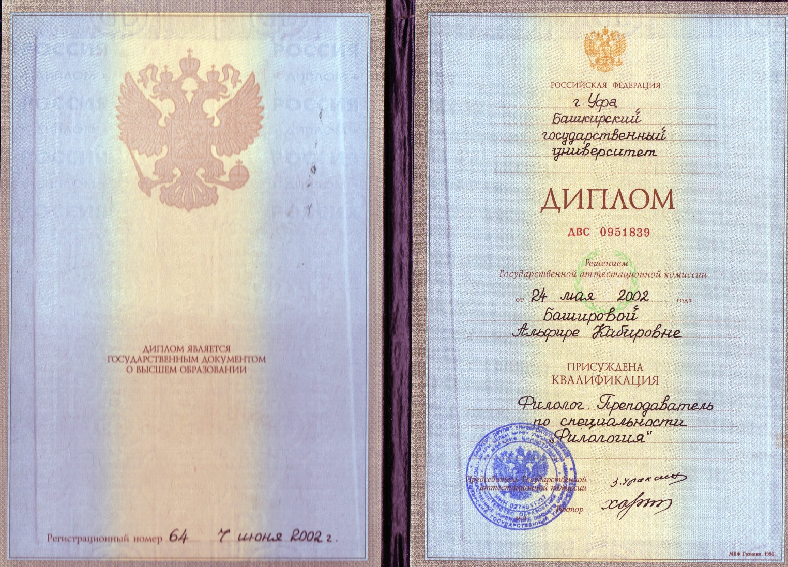
Раздел 2 «Документы»
2.1. Документ об образовании: диплом

Slide 5

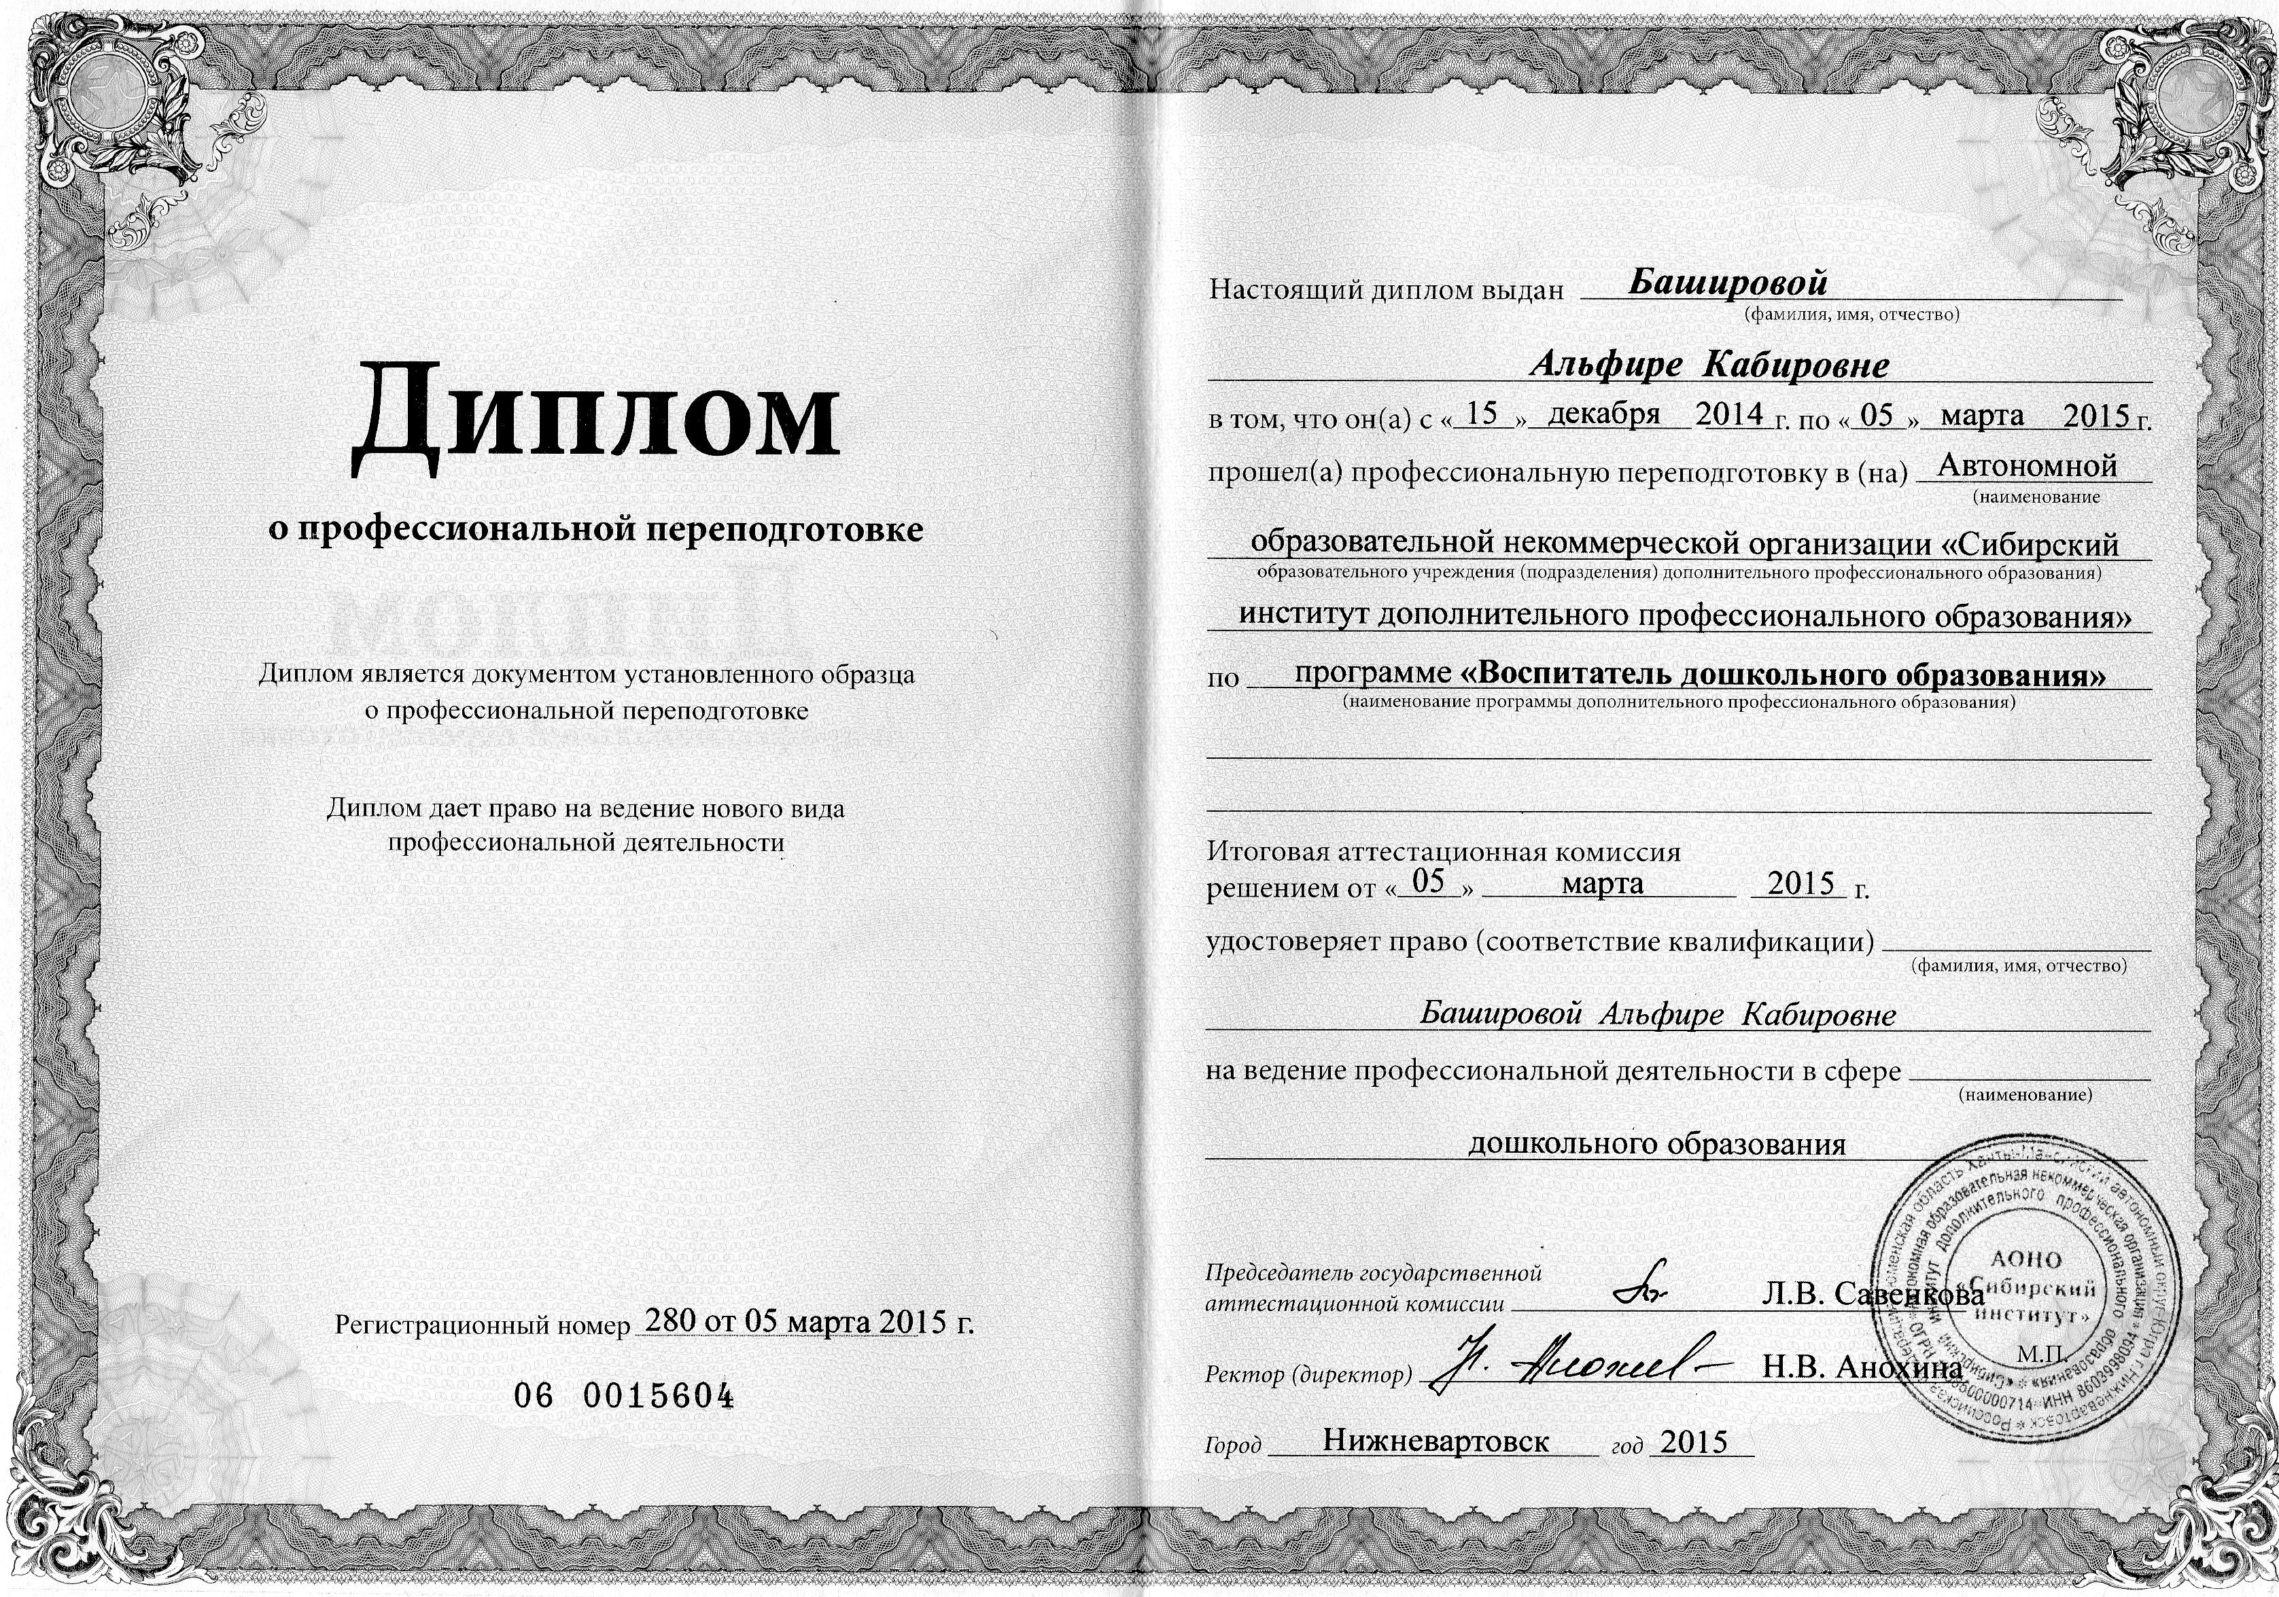
ДИПЛОМ О ПРОФЕССИОНАЛЬНОЙ ПЕРЕПОДГОТОВКЕ
2.2. «Воспитатель дошкольного образования»

Slide 6
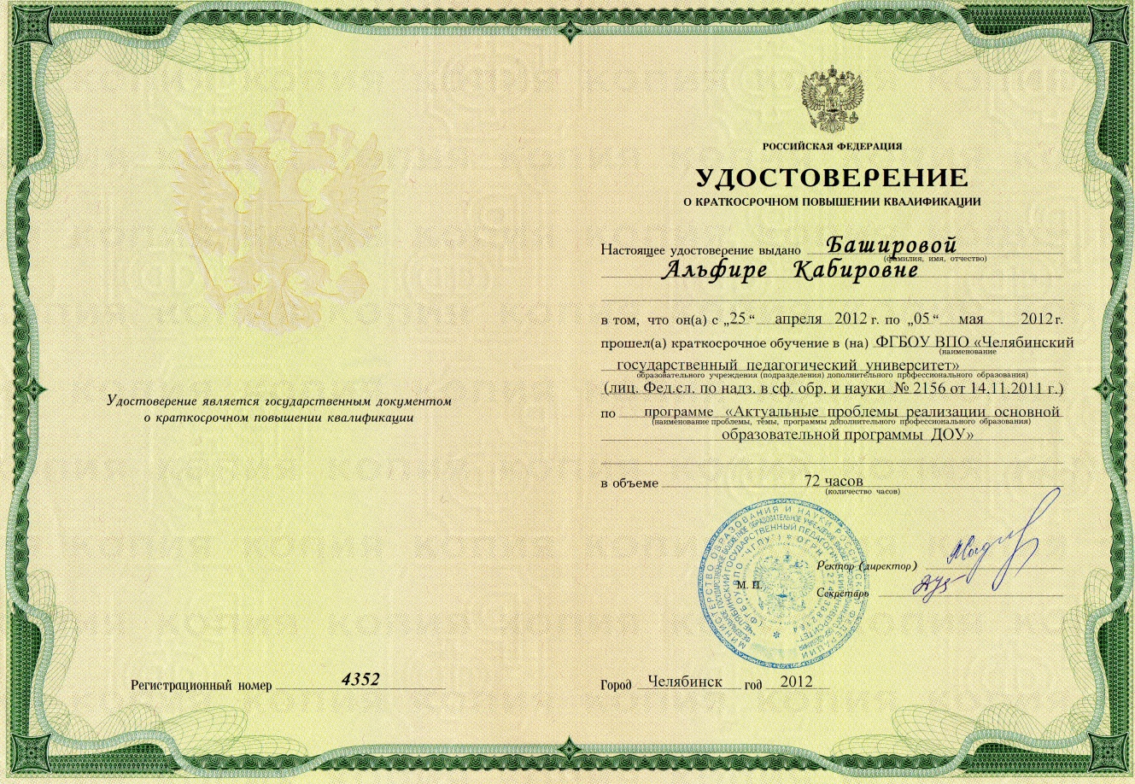
РАЗДЕЛ 3. ПОВЫШЕНИЕ КВАЛИФИКАЦИИ
3.1. ФГБОУ ВПО «ЧЕЛЯБИНСКИЙ ГОСУДАРСТВЕННЫЙ ПЕДАГОГИЧЕСКИЙ УНИВЕРСИТЕТ» ПО ПРОГРАММЕ «АКТУАЛЬНЫЕ ПРОБЛЕМЫ РЕАЛИЗАЦИИ ОСНОВНОЙ ОБРАЗОВАТЕЛЬНОЙ ПРОГРАММЫ ДОУ»

Slide 7
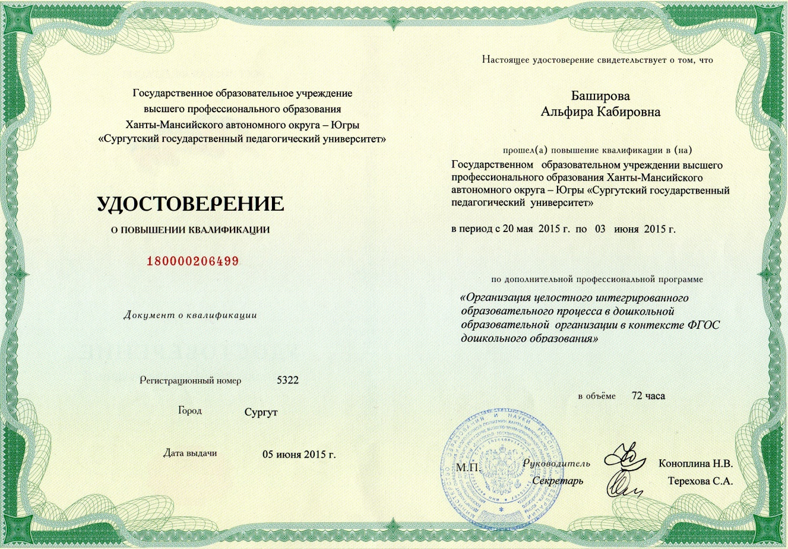
РАЗДЕЛ 3. ПОВЫШЕНИЕ КВАЛИФИКАЦИИ
3.2. «СУРГУТСКИЙ ГОСУДАРСТВЕННЫЙ ПЕДАГОГИЧЕСКИЙ УНИВЕРСИТЕТ» ПО ДОПОЛНИТЕЛЬНОЙ ПРОГРАММЕ «ОРГАНИЗАЦИЯ ЦЕЛОСТНОГО ИНТЕГРИРОВАННОГО ОБРАЗОВАТЕЛЬНОГО ПРОЦЕССА В ДОШКОЛЬНОЙ ОБРАЗОВАТЕЛЬНОЙ ОРГАНИЗАЦИИ В КОНТЕКСТЕ ФГОС ДОШКОЛЬНОГО ОБРАЗОВАНИЯ»

Slide 8




УЧАСТИЕ В МЕТОДИЧЕСКОЙ РАБОТЕ НА МУНИЦИПАЛЬНОМ, РЕГИОНАЛЬНОМ, ФЕДЕРАЛЬНОМ УРОВНЕ

Slide 9




Slide 10



Slide 11





Slide 12




Slide 13





Slide 14




ВЗАИМОДЕЙСТВИЕ С СОЦИАЛЬНЫМИ ИНСТИТУТАМИ ГОРОДА РАДУЖНЫЙ

Slide 15



Slide 16




Slide 17





ДОСТИЖЕНИЯ ВОСПИТАННИКОВ

Slide 18
4.3. УЧАСТИЕ В МЕТОДИЧЕСКОЙ РАБОТЕ,
ПРЕЕМСТВЕННОСТЬ СО ШКОЛОЙ
http://school1-rad.edusite.ru/p95aa1.html -ЗАЩИТА ПРОЕКТА
«КНИГА-ЛУЧШИЙ ДРУГ»
http://school1-rad.edusite.ru/p95aa1.html - ЗАНИМАТЕЛЬНЫЙ УРОК
https://yadi.sk/d/y1R9ClywF3LXu -ПЛАН РАБОТЫ
ПО ПРЕЕМСТВЕННОСТИ С СОШ №1

